Slide 1
معمل تحليل وتصميم النظم
أ/نمارق يعقوب جارالنبي

Slide 2
دراسة الجدوي
يجب عمل دراسة الجدوي قبل اتخاذ القرارات قبل اي مشروع في مجال نظم المعلومات فان الغرض من هذه الدراسة هو معرفة اذا كان النظام الجديد المراد تطويره سيكون مجديا ام لا
هناك انواع من دراسة الجدوي
الجدوي الاقتصادية
الجدوي الفنية
الجدوي التشغيلية
الجدوي القانونية
الجدوي الاستراتيجية

Slide 3
الجدوي الاقتصادية
تعتبر اغلب الموسسات تجاريه لذا فان عملية تحليل التكاليف والارباح تعتبر ضرورية جدا واساسيه في مرحلة الدراسة التمهيدية وهذه العملية تشتمل تحليل التكاليف والارباح للموسسسة القائمة.
بشكل عام لابد ان تكون الفوائد اكثر بكثير من التكاليف
اي لابد من تحليل التكاليف والمنافع فاذا المنافع اكبر من التكاليف سوف يتم تطويره

Slide 4
الجدوي الفنية
وهي متعلقه بالتكنولوجيا المستخدمه وامكانية تطويرها او استبدالها لكي تتناسب مع النظام الجديد
مع ملاحظه ان العامل البشري يعتبر اساسا في دراسه الجدوي الفنية مثله مثل الاله

Slide 5
الجدوي التشغيلية
تحديد فيما اذا سيكون هناك مشاكل في تنفيذ النظام داخل بيئة العمل

Slide 6
الجدوي القانونية
ياخذ في الحسبان حقوق الملكية او براءة التطوير وغيرها من الجوانب القانونية

Slide 7
الجدوي الاستراتيجية
ينظر اليها من خلال مجموعه من العوامل قدرة النظام علي زيادة الحصة السوقيه واعطاء المنظمه قدرة تنافسيه في السوق (عالم التجارة)

Slide 8
تقرير اقتراح المشروع
وهو الناتج النهائي لعملية دراسة الجدوي الناجحه الذي سوف يقدم الي الاداره وهو تقرير يكتبه محلل النظم او فريق العمل ويحتوي هذا التقرير عادة علي ما يلي:
تعريف المشكله
الاهداف المطلوب تحقيقها وهل هي مفيده او لا
وصف النظام ويمثل الهيكل الرئيسي للتقرير ويشمل النظام القائم والجديد
قائمه بكل التكاليف
التوصيات

Slide 9
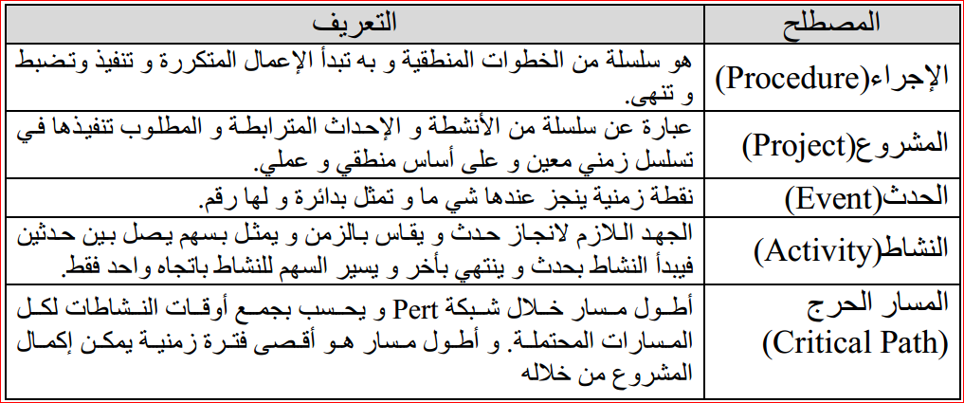
اسلوب تقيم المشروع والمسار الحرج
يعبر هذا الاسلوب عن انجاز الاعمال من خلال اطول فترة زمنية ممكنه و اطول الطرق والتكاليف ونسميها بالمسار الحرج

Slide 10

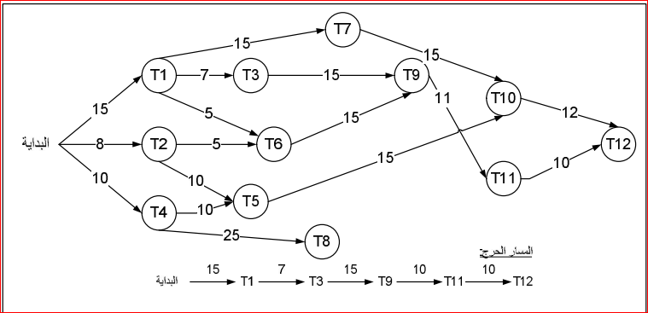

Slide 11
اعداد الخطه الزمنيه
اذا وافقت المنظمه علي تقرير دراسة الجدوي فعلى محلل النظام ان يحصل علي اعتماد خطه لهذا التقرير ومن ثم يقوم بوضع خطه زمنية للتنفيذ تقترن هذه الخطه بالاعتبارات التالية
الموارد المطلوبه من حيث :الاجهزة ومعدات وموارد بشريه وغيرها
تقرير التكاليف اللازمه لكل مرحله من مراحل من مراحل تطوير النظام
الوقت اللازم لكل مرحلة من مراحل تطوير النظام

Slide 12
وسائل جدوله المشروع
مخطط او اسلوب pert يوضح اعتماد النشاطات علي بعضها البعض
المهمه activity | الفتره الزمنيه التي تقاس ب الاسبوع Period in week | الاسبقيه precedence
T1 | 3 | -
T2 | 4 | -
T3 | 6 | T1
T4 | 5 | -
T5 | 7 | T2,T4
T6 | 8 | T1,T2

Slide 13
مخطط الاعمده اومخطط جانت (Gantt chart)
يوضح المسؤل عن كل نشاط والوقت المقدر لبداية ونهايه النشاط(المشروع).
كما يسمي احيانا بخرائط القطبان الافقيه حيث يتم وضع الاعمال المراد انجازها عموديا والوقت يتم وضعه افقيا حيث يمكن استخدم الوحدات الزمنية اليوم او الاسبوع او الشهر او السنه وتمثل القطبان الافقيه زمن بداية ونهاية انجاز العمل حيث يمثل العمود زمن انجاز العمل ويمكن بناء هذه المخططات باستخدام برمجيات ادارة المشروع

Slide 14
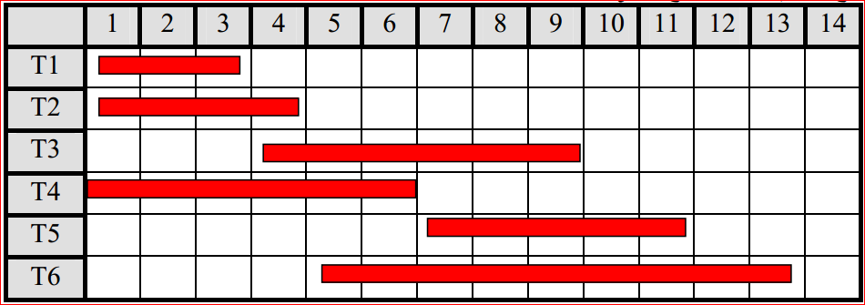

Slide 15
